Slide 1
Agenda
Styrelseinfo:
Verksamhetsinriktning
Principer, riktlinjer och kommunikation kring uttag av lag
Handlingsplan
Ekonomi & budget
Försäljning & aktiviteter
Medlemskap & avgifter
Utdrag belastningsregister
Ansvarsfördelning styrelsen/ träningsgrupper
Spelargrupp
Beach
Kläd/ profilgrupp
Sponsorgrupp
Kommunikationskanaler
Arrangera cup
Utbildningar
Ledare och styrelsekontakter för grupperna
Laginfo:
Lagindelning Skellefteå 1 och Skellefteå 2
Träningstider
Laget.se
Föräldramöten & ansvar inom lagen
Informationsmöte Herr Höst - 2024

Slide 2
Styrelseinfo

Slide 3
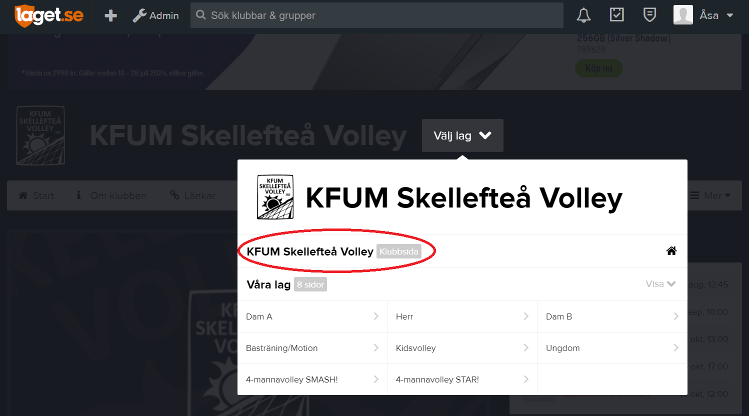
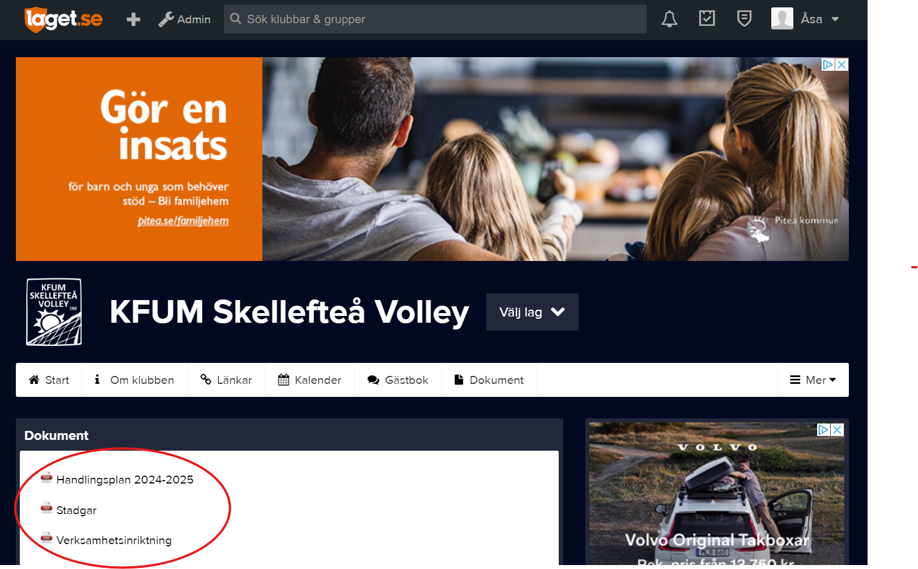
Verksamhetsinriktning KFUM Skellefteå Volley Vision - En förening som står för glädje, engagemang och framgång.
Värdegrund
Alla inom föreningen ska:
uppträda bra mot domare, andra ledare, spelare och föräldrar – både på och utanför planen,
vara goda förebilder för varandra,
sträva efter att uppmuntra och ge feedback, att uppmuntra försöken, inte resultaten,
känna till, och ta ansvar för att leva upp till överenskomna regler och målsättningar,
alltid beakta de fyra grundläggande principerna utifrån barnkonventionen, dvs.
Paragraf 2: alla barn har samma rättigheter och lika värde
Paragraf 3: barnets bästa ska beaktas vid alla beslut som rör barnet
Paragraf 6: alla barn har rätt till liv och utveckling
Paragraf 12: alla barn har rätt att utrycka sin mening och få den respekterad
erbjuda alla en kamratlig, social och trygg miljö,
uppmuntra att prova flera olika idrotter,
uppmuntra ungdomar att deltaga i ledarutbildningar.
Verksamhetsinriktning, stadgar och handlingsplan finns på respektive lags sida på Laget.se (samt på klubbsidan): https://www.laget.se/KFUMSkellefteaVolley/Document

Slide 4
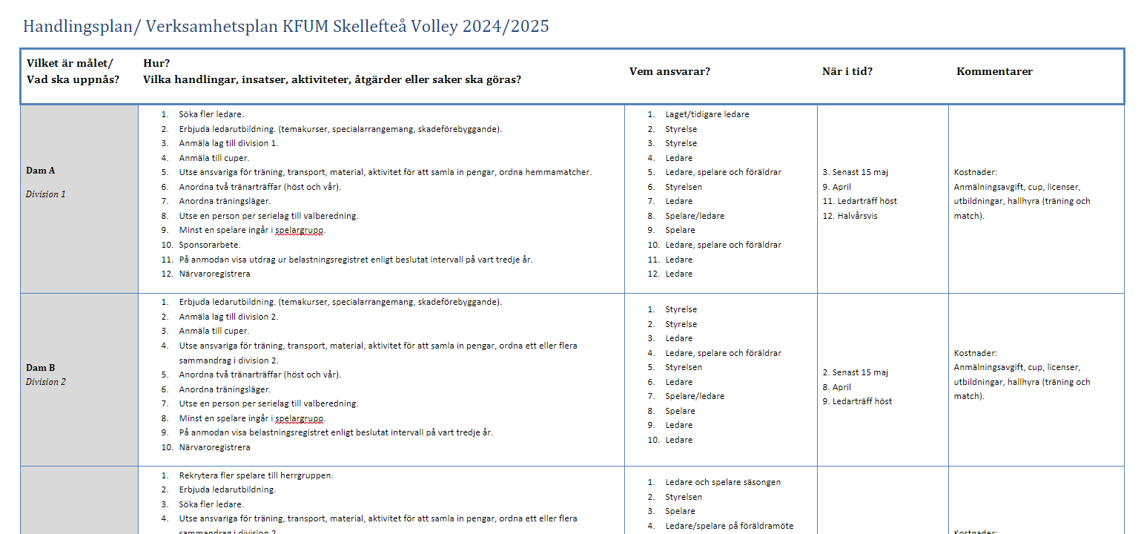
Handlingsplan
Handlingsplanen summerar åtagande/aktiviteter/ lag fastställda i årsmötet.
Genomförandet drivs av lagledare och tränare för respektive lag.
Handlingsplan ligger på respektive lags sida på Laget.se (samt på klubbsidan): https://www.laget.se/KFUMSkellefteaVolley/Document

Slide 5
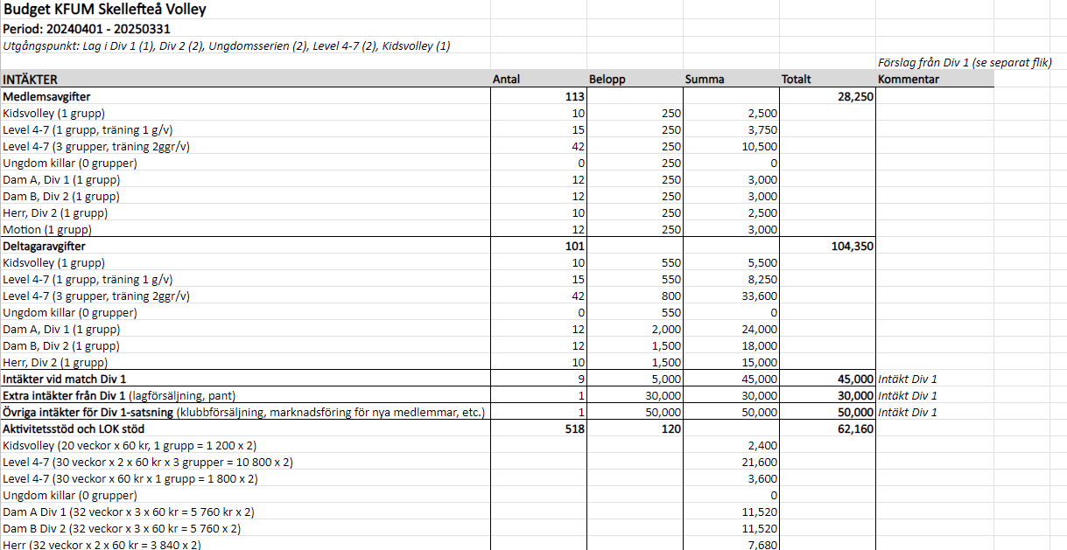
Ekonomi & budget
Ekonomiska riktlinjer
Klubbens riktlinjer är att utlägg och fakturor som är mindre än 1000 kr kan hanteras av lagen själva, medan fakturor och transaktioner över 1000 kr alltid ska hanteras av kassör via faktura.
Så långt som möjligt ska konton hos t.ex. SJ skapas så att klubben kan faktureras.
Intäkter via sponsoring eller aktiviteter som försäljningar ska hanteras av klubbens kassör och fördelas till lagen enligt beslut på årsmöten och styrelsemöten. Intäkter ska primärt betalas in på klubbens bankgiro 770-8092.
Fördelning aktivitetsbidrag
För att lagen ska ha ekonomi till mindre utlägg kommer lagen att få ta del av de aktivitetsbidrag som föreningen får. Föreningen får aktivitetsbidrag höst och vår, höstens bidrag är baserade på vårens aktiviteter och vårens baserade på höstens aktiviteter. När de lag som spelade på våren oftast inte finns kvar till hösten, blir höstens utbetalning en schablon medan vårens kommer att spegla lagets aktiviteter under hösten.
Under hösten fördelar föreningen ut en summa baserad på den beslutade deltagaravgiften för varje lag. Under våren fördelas en summa ut som är baserad på de aktiviteter laget genomförde under hösten. Exakta summor beslutas av styrelsen varje höst och vår utifrån föreningens ekonomiska status.
Ekonomisk stöd enskilda spelare
Behovet av ekonomiskt stöd till enskilda spelare avgörs av tränare/ledare för varje lag och stödet tas från lagets kassa.
Det finns pengar att söka från föreningen ”idrott för alla” så det går att kontakta dem för att få veta hur och vem som får söka.

Slide 6
Lagkassa
Lagkassa
Varje lag har en lagkassa som består dels av det fördelade aktivitetsbidraget, men även av arbete som laget själva gjort för att samla in pengar.
Kassören hanteras även dessa kassor, utbetalning görs mot utläggskvitton eller fakturor.
I fall klubben hamnar i ekonomiskt trångmål kommer lagkassorna användas för att säkerställa att verksamheten kan fortsätta drivas. Vid en sådan situation kommer extra årsmöte hållas för information och gemensamt beslut.
Status lagkassa per september 2024 uppdateras under hösten och kommuniceras till ledare

Slide 7
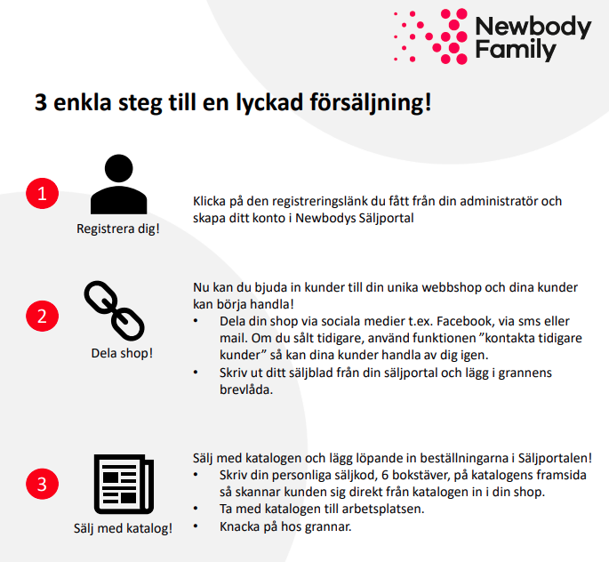
Försäljning/ Aktiviteter
Newbody
Fullmakt – föreningen står då som ansvarig på fakturan med org.nr.
Försäljning som stor grupp:
Då startar vi upp alla säljare som en stor grupp med, tex 40 säljare eller fler, under samma konto. Det kan göras beroende på hur många som ska sälja och om det inte spelar någon roll för föreningen hur pengar ska fördelas.
Admin fördelar ut en registreringslänk till alla digitalt (samma länk till alla). Säljarna registrerar sig via länken till sin egen Säljportal och kan komma i gång omgående.
Varje säljare får även senare en katalog med beställningslista.
Leveransen är packad per säljare.
Admin får en gemensam faktura för hela gruppen som mejlas till Admin och Admin kan sen vidarebefordra till den som ska betala fakturan.
80% till lagen - 20% till klubben
Skriv förnamn och lag efter förnamn: Ex: Åsa – Ungdom
Estimerad försäljning snitt 15 paket = 900 paket = förtjänsten 42 000 (7000 per lag)
Förtjänsten per paket är enligt nedan:
Prisnivå 120 kr: ersättning 30 kr
Prisnivå 150 kr: ersättning 37 kr
Prisnivå 180 kr: ersättning 45 kr
Prisnivå 200 kr: ersättning 50 kr
Prisnivå 220 kr: ersättning 55 kr
Prisnivå 250 kr: ersättning 63 kr
Estimerat snitt antal sålda paket x 46 kr
Betalningen via BG, boka av i orderöversikt
Säljperiod: Start oktober, information ges på föräldra-/spelarmöten.
Garderob Sara Kulturhus
Vill ni bemanna garderoben på Sara kulturhus kontaktar ni Henry Lundmark.
Frågan kommer att skickas till Henry.
Notes:
ÅSA

Slide 8
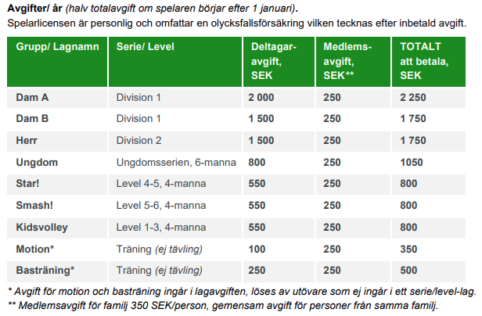
Medlemskap & avgifter
Medlemslapp
Medlemslapp behövs för att lägga in personen/personerna i medlemsregistret.
Personnummer med 10 siffror behövs på alla.
Deltagar- och medlemsavgift betalas in på bankgiro 770-8092
När punkt ett och två är klart kan spelaren licensieras. Licensen i volleyboll är personlig och i den ingår en olycksfallsförsäkring som gäller vid träning och match. Ledaren ansvarar för att spelaren har licens.
Medlems- och deltagaravgift
Medlemsavgiften i föreningen är 250 kr för enskild medlem och 350 kr för familj.
Deltagaravgiften grundar sig på hur många träningar man har per vecka.
Deltagaravgiften betalas inte tillbaka om spelaren väljer att sluta. Halv deltagaravgift betalas om spelaren börjar efter första januari.
Vad täcker avgiften?
Personliga spelarlicenser inomhus och beach, hallhyra för lagets träningstider och matchtider samt del av vår förrådshyra.
Den ska också täcka utbildningar som tränare/ledare och spelare behöver gå, tillgång till SVBF:s utbildningsportal.
Julpresent som ordnas av styrelsen till tränare/ ledare/ styrelse/ ledare som direkt hjälper styrelsen (julpresenter och annan uppmuntran till övriga som gjort mycket ideellt för lagen samt lagens ”egna” sponsorer sköter lagen själv och eventuella presenter till dem betalas ur lagets kassa).
Föreningsuppdrag t.ex. resa till årsmöte (NSVBF).
Medlemslapp finns upplagd på respektive lags sida på Laget.se
Notes:
Basträningen är 8 tillfällen under höst (utvärderas i fall även vår) – oktober, november (utan uppehåll för novemberlov)
250 kr/termin
Medlemsavgiften 250 kr löses om/när personen går in i ett lag
Deltagaravgift för det nya laget betalas inför kommande säsong (halv avgift)

Slide 9
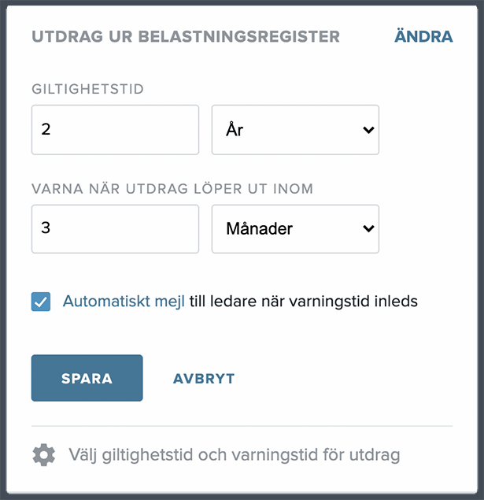
Utdrag belastningsregister
Belastningsregister
Idrotten ska vara en trygg miljö fri från kränkningar, trakasserier, våld och övergrepp. Föreningar ska därför begära begränsat registerutdrag ur belastningsregistret för den som anställs eller har uppdrag i föreningen och där har direkt och regelbunden kontakt med barn. Läs mer om detta på Riksidrottsförbundets hemsida.
Länk för att hämta utdrag från belastningsregister: Belastningsregistret - begära utdrag | Polismyndigheten (polisen.se)
Klubben kan numera hantera dessa utdrag i en funktion på Laget.se för att intyga ett kontrollerat utdrag i medlemsregistret. Första steget är att aktivera inställningarna i klubbadmin. När någon person sedan visar upp sitt belastningsregister kan vi intyga detta. Då söks personen upp i medlemsregistret och väljer "Lägg till intyg".
För detta krävs uppdaterade medlemsregister för varje lag.
Klubbens handlingsplan gör gällande en löpande översikt på vilka som har visat upp uppdrag, vart 3:e år för befintliga ledare och omgående för nya ledare (därefter vart 3:e år).
Utdragen sparas ej.

Slide 10
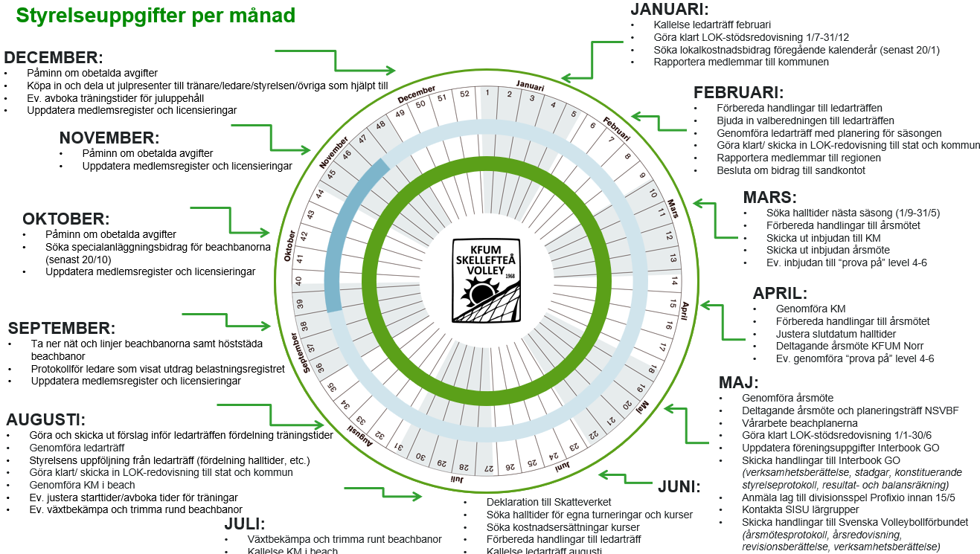
Ansvarsfördelning styrelsen & träningsgrupper
TRÄNINGSGRUPPERNAS ANSVAR
Transporter: Utse person som ordnar resor till de aktiviteter som gruppen ska delta i.
Material: Utse person som ordnar med förslag, beställning, betalning och utlämnande av t.ex. tröjor, dressar m.m.
Pengar: Utse person som organiserar aktiviteter för att ta in pengar till träningsgruppen.
Tävling: Utse person som anordnar seriematch/turnering/seriesammandrag med försäljning.
Aktivitet (Garderob/Försäljning): Utse person som bemannar garderoben på Folkparken och Sara Kulturhus eller administrerar försäljning, etc.
Administration: Utse person som redovisar aktiviteter, tar in medlems- och deltagaravgift, delar ut och tar in medlemslappar och redovisar dessa.
Hemsida: Utse person som hanterar lagets ”hemsida” (laget.se).
Utbildning och rekrytering: Utse kontaktperson som bistår styrelsen i samband med kursarrangemang och inventerar utbildningsbehovet i gruppen.
Träning: Utse flera personer som ordnar en till två roliga träningar i veckan, för närvarokort, anmäler till cuper och tävlingar, coachar vid tävling, håller i föräldramöten och spelarmöten, ordnar träningshelger, gör säsongsplanering, rekryterar tränare till nästa säsong.
Valberedning: Utse en person till valberedningen för klubbens styrelse (gäller Ungdom, Dam A, Dam B, Herr).
Tacka: Sponsorer och andra som stöttat laget: med t.ex. julpresent (tas från lagets egen kassa).
Ekonomiskt stöd: Bestämma om någon av spelarna behöver ekonomiskt stöd och i så fall ge stöd (tas från lagets egen kassa).
Domare: Ordna kortsiktigt och långsiktigt att rätt utbildad domare finns till seriematcherna.
Spelargrupp och andra arbetsgrupper: Utse minst en person per serielag.
STYRELSENS ANSVAR
Leda och delegera arbetet.
Försöka få organisationen att fungera utan anställd/kansli.
Följa verksamhetsplanen från årsmötet.
Följa budget från årsmötet.
Utse ansvarig i styrelsen mot varje träningsgrupp.
Hålla kontakt med träningsgrupperna samt arbetsgrupper, t.ex. spelargrupp.
Delta på föräldramöten.
Sköta kontakt med kommun och bank.
Ordna utbildningar som behövs/efterfrågas.
Ansvara för lokal där klubbens egendom förvaras.
Ordna årsmöte.
Kontrollera, påminn och protokollför kollen av ledares belastningsregister.

Slide 11
Ansvarsområden styrelsen​
Åsa
Ordförande
Fredrik
Vice Ordförande
Tord
Sekreterare
Henry
Kassör
Jossan
Ledamot
Dan
Ledamot
Pontus
Ersättare
Ledarskap &
Kommunikation
Tävling &
Träning
Medlem &
Utbildning
Bidrag &
Ekonomi
Profil &
Marknadsföring
LOK & Sponsor
Förråd &
Beach
Kalla till möten -styrelse, ledare, årsmöte.
Leda och fördela arbetet enligt styrelsehjulet.
Uppdatera dokument och administrera Teams.
Administrera klubbsidan Laget.se.
Ansvara för styrelsemailen.
Utskick till lagen via email.
Boka/ avboka halltider.
Leda LIU.
Ansökningar till seriespel 15/5 varje år.
Hantera matcher i Profixio.
Anmäla till och ansvara för divisionsspel.
Ansvara för try-outs,och tillsammans med ledare bedöma spelarflyttar mellan lag.
Ansvara för förråd A-torp
Föra styrelseprotokoll.
Hantera medlemsregister, licenser Profixio.
Hantera övergångar av spelare.
Föra översikt av utdrag belastningsregister för ledare.
Ansvara för kurser, utbildningar och utbildningsstöd.
Ansvara och redogöra för klubbens och lagens ekonomi.
Hantera in- och utbetalningar.
Bokföring och kontakt med revisor.
Deklaration/ förenings-information.
Ansvara för att budget tas fram.
Ansöka om bidrag och hantera sponsoravtal.
Ansvara för inlägg/ marknadsföring Instagram, Youtube och andra kanaler.
Kontakt med Norran och annan media.
Styrelsekontakt spelargrupp.
Styrelsekontakt kläder/ profilgrupp.
Ansvara för LOK-redovisning från lagen.
Ansökan om aktivitetsstöd från riksidrottsförbundet (LOK).
Ansöka om aktivitetsstöd från kommunen.
Styrelsekontakt sponsorgrupp.
Ansvara för frågor kring beach.
Ansvara för vårstädning beachplaner.
Hantera bokning beachplaner.
Styrelsekontakt för KM i beach.
Ansvara för förråd Hyttlidgatan.
Ansvara för beställning av material.
Notes:
ÅSA

Slide 12
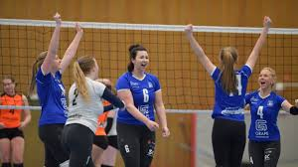
Spelargrupp
Spelargrupp
Kontaktperson från styrelsen är Josefin Johansson.
Minst en spelare per serielag, med utnämd gruppordförande som leder och fördelar arbetet.
Spelargruppen tar hand om:
Främja klubbkänslan mellan alla lag.
Klubbens budget har 5 000 kr avsatt för omkostnader.
Anordna klubbmästerskap (KM).
Notes:
JOSSAN

Slide 13
Beach
Beach
Kontaktperson från styrelsen är Pontus Bergqvist.
Beachvolleybollgruppen tar hand om:
Leda vårstädningen
AW efter vårstädning (styrelsen avsätter pengar)
KM i beach
Fördela tid på planerna till lag som vill träna där
Aktiviteter, egna och hantera förfrågningar
Medlemmar som är intresserade har möjlighet till beachvolleyboll på våra planer vid Folkets Park.
Planerna hyrs ut till externa parter till en kostnad av:
Planhyra
150,-/timme för samtliga 4 planer
1 000,- för en heldag (10 timmar)
Bollhyra:
100,-/4 bollar
Funktionär/Domare
100,-/timme/plan
Ansvarig från beachgruppen ordnar med betalning från den som hyr.
Betalning till klubbens BG 770-8092, märk ”Uthyrning beachplaner”.
För fakturering - notera till vem fakturan ska skickas.
Informera klubbens kassör om inbetalningen.
Notes:
PONTUS

Slide 14
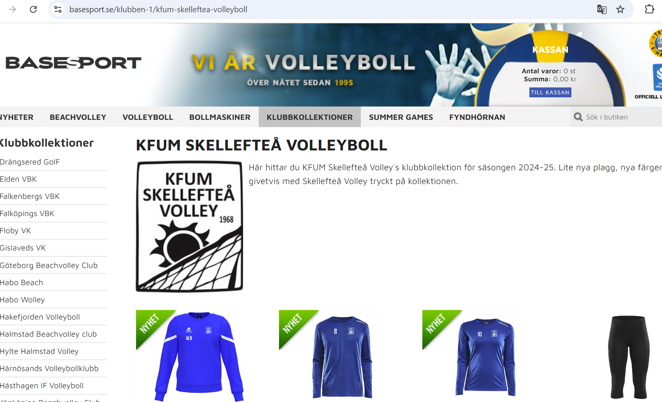
Kläder/ profilgrupp
Kläder/ profilgrupp
Kontaktperson från styrelsen är Josefin Johansson.
En spelare per serielag, med utnämd gruppordförande som leder och fördelar arbetet (ledare eller förälder).
Riktlinjen är att samtliga lag inom klubben ska ha lika matchtröjor, och i de mån möjligt även att övriga kläder med klubbens logga ska vara enhetliga (utgå från ett standardsortiment).
Vi använder befintliga matchtröjor som klubben har så långt det är möjligt!
Kläder/ profilgruppen tar hand om:
Grafisk profil (logga, typsnitt, färger, etc.) - Klubbfärger är blått, vitt och rött.
Standardsortiment som lagen kan beställa (match och lagkläder) - Beställning och betalning av klubbkläder sköts enskilt av varje lag.
Samarbete med sponsorgrupp gällande tryck.
Klubben har ett konto på https://www.basesport.se/ för beställning av kläder.
Klubben beställer zip-hoodie (Craft), samt uppvärmningströjor hos Sportcity med 20% rabatt.
Basesport kan trycka initialer, siffror, klubblogga, sponsorer vid beställning. De behöver vektoriserade loggor, samt placering på plaggen.
Klubbens budget täcker inköp av matchtröjor för div 1. I övrigt bekostar vare spelare matchtröjor och andra kläder (zip-hoodie, uppvärmningströjor, ryggsäck, knäskydd, sleeves, sockar, skor).
Notes:
ÅSA

Slide 15
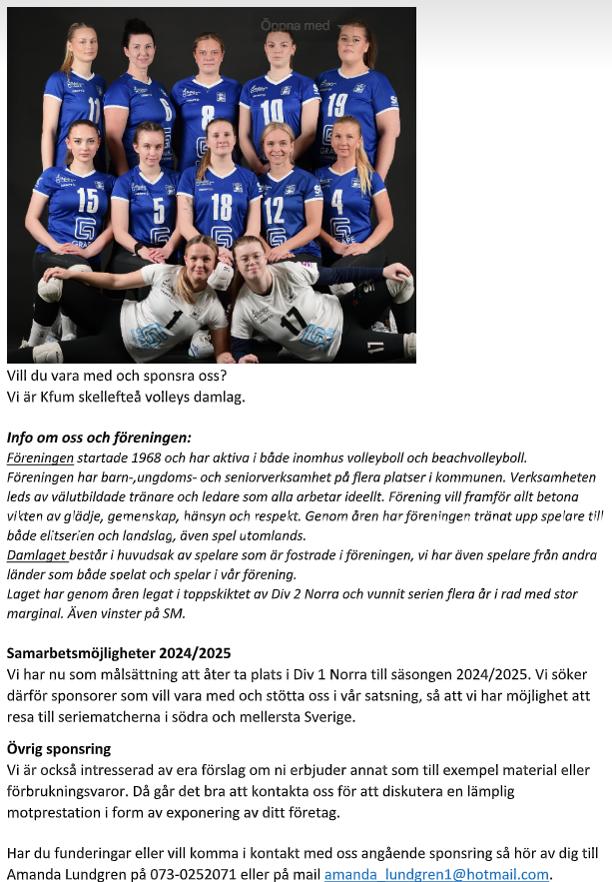
Sponsorgrupp
Exempel Dam A:s sponsorjakt
Sponsorgrupp
Kontaktperson från styrelsen är Dan Johansson.
En spelare per serielag, med utnämd gruppordförande som leder och fördelar arbetet (ledare eller förälder).
Sponsorgruppen tar hand om:
I samarbete med styrelsen, driva och förenkla för samtliga medlemmar att hitta sponsorer till klubben.
Ta fram sponsorförslag från klubben att presentera för företag.
Hantera kontakter med företag.
Samarbete med sponsorgrupp gällande tryck.
Nuvarande sponsring:
Skellefteå Kraft – ansökan för 2025 senast 15/10, med fritextfält där kan vi skriva en text om div. 1-avancemanget och att vi av den anledningen skulle vilja ha extra sponsring.
Länsförsäkringar, Söderbodan, Skebo, Jonssons Gummi
Notes:
ÅSA

Slide 16
Instagram & Youtube
Instagram
Kontaktperson från styrelsen är Josefin Johansson.
Klubbens konto på Instagram: kfumskelleftevolley
Hanteras av Amanda Lundgren.
Här läggs nyheter upp i marknadsföringssyfte.
Ledare lägger även in nyheter och uppdateringar från respektive lags matcher, cuper, etc.
Användarnamn: kfumskelleafteavolley
Youtube
Kontaktperson från styrelsen är Josefin Johansson.
http://www.youtube.com/@kfumskellefteavolley806
Notes:
JOSSAN

Slide 17
Kommunikation
Laget.se
Styrande dokument (stadgar, verksamhetsinriktning, handlingsplan)
Nyheter
Medlemsöversikt/ lag
Träningar/ aktiviteter
Närvaroregistrering
Utdrag belastningsregister
Styrelsemailen
styrelsen.skelleftevolley@gmail.com
Extern kommunikation
Utskick av intern information/dokumentation
Kalenderbokning ledarträffar och årsträffar
Fakturamottagare
Instagram & Youtube
Marknadsföring
Nyheter
Messengergrupper
Styrelsen KFUM Skellefteå Volley
Kommunikationsgrupp för styrelsemedlemmarna
Administreras av Åsa
THE KFUM TRÄNAR/LEDARGRUPP
Kommunikationsgrupp för samtliga ledare + styrelse
Administreras av Johanna
Teams
Styrelseverktyg – planering och uppföljning aktiviteter/verksamhet.
Dokumenthantering – aktuell och historisk
Mallar, lathundar och checklistor.
Notes:
ÅSA

Slide 18
Arrangera sammandrag Div 1 & 2
INFO FRÅN TÄVLNINGSLEDNINGEN SVBF:
WiFi Det är ett måste att få det att fungera med internet i hallen.
eScoresheet
Vi har lagt alla tre matcherna på ert inlogg i eScoresheet, men då detta är en manuell ändring som görs av oss är det absolut nödvändigt att plocka upp matcherna i eScoresheeet i förväg (så ni vet att samtliga matcher ligger där). Kan göras hemifrån och bör göras senast dagen innan match. Allt för att undvika stress och strul på matchdagen.
Behöver ni ladda ner programvaran för eScoresheet?, då görs det här: https://download.dataproject.com/svbf (obs,”download setup” är det som ska användas).
Behöver ni uppfräschning av kunskaperna? Då finns det en del videos här https://www.youtube.com/playlist?list=PLh8ObyWB2ysWAQD8lg_0bS-pL4o-3-s3m samt att det finns en uppdaterad handbok att tillgå på startsidan i programmet. Vi har även bifogat en lathund/checklista.
Scoresheet ska signeras. Före matchen av coachen och efter matchen av lagkapten med samma lösenord som används för eScoreprogrammet.
Avslutande av matchen
När matchen är klar ska scoresheet skickas upp till servern. Görs av scorern och det ska göras efter att förstedomaren signerat. Innan datorn stängs ner ska en kontroll göras för att säkerställa att scoresheet ligger publikt. Den allra sista insatsen är att stänga ner programvaran.
Utbildningsbehov i föreningen? Det finns eScoreutbildningar planerade och dessa finner man här: utbildningskalender | Svensk volleyboll
Dator (Windows)
Kolla i förväg även upp så att datorn startar och fungerar. Eventuella uppdateringar av Windows måste göras i god tid innan matchen. Det är inte acceptabelt att det blir förseningar eller att det inte går att spela matchen pga av windowsuppdateringar. Bäst är att ha med sig en reservdator och notera kravet på att USB minne ska användas ifall något skulle hända datorn.
Observera kravet på att alla spelare som tillkommer under säsongen ska läggas in i laget i Profixio
Notes:
ÅSA

Slide 19
Utbildningar
Utbildningar
Kontaktperson från styrelsen är Tord Nylund. Tar hand om:
Arrangera interna/externa (NSVBF) kurser som planeras för medlemmar.
Söka kostnadstäckning för kurser/deltagaravgifter, resor m.m.
Planerade utbildningar – arrangeras av Skellefteå
Kidsvolley (ledare) – planeras
Domarutbildning – 12/10 SVBF och Nordsvenskan arrangerar, Skellefteå hallvärd
Föreningskunskap
Arrangeras regelbundet av RF, diskutera behov/intresse i lagen.
T.ex. grundutbildning för tränare
Notes:
TORD

Slide 20
Lag | Styrelsekontakt | Huvudtränare | Assisterande tränare | Lagledare
Dam A | Josefin Johansson 070-6641945, jossan.keps@gmail.com | Fredrik Ödling 070-6841642, odling.fredrik75@gmail.com | Andreas Blylod (ass.) 072-402 39 32, andreas.blylod@gmail.com Johanna Salo (fys) 070-3876170, johanna.saalo@gmail.com Johan Nilsson (teknik) 070-890 9753, johan.b.nilsson@folksam.se | Amanda Lundgren 073-025 20 71, amanda_lundgren1@hotmail.com
Dam B | Tord Nylund 070-329 33 80, tordnylund55@gmail.com | Mikael Widman 070-677 29 67, mikael.widman@skelleftea.se | Kristina Bygdén (ass.) 070-79 89 113, kristina.bygden@vasterbottensteatern.se Johanna Salo (fys) 070-3876170, johanna.saalo@gmail.com Johan Nilsson (teknik) 070-890 9753, johan.b.nilsson@folksam.se
Herr | Fredrik Ödling 070-6841642, odling.fredrik75@gmail.com | Vidar Visser 079-013 01 85, Vidarvisser@hotmail.com | Naj Pankaew 073-613 80 39, Najpankaew@gmail.com | Hanna Gustafsson 073-086 27 42, hannagustafsson4@yahoo.com
Ungdom | Åsa Bohman 0736-500199, asaforsman@hotmail.com | Christoffer Lindberg 070-543 82 62, christoffer.jwd@outlook.com | Kristina Bygdén 070-79 89 113, kristina.bygden@vasterbottensteatern.se Johanna Salo (fys, ass.) 070-3876170, johanna.saalo@gmail.com | Jenny Åkerström 076-848 41 09, jenake77@gmail.com
Star! | Fredrik Ödling 070-6841642, odling.fredrik75@gmail.com | Sofia Tibbelin 070-304 06 05, sofia.gronlund@hotmail.com | Anna Burström 070-355 66 63, annaburstrom@yahoo.se
Smash! | Dan Johansson 070-3872799, danjoh777@gmail.com | Nadine Wendt 070-387 91 62, dinchen2005@hotmail.com Helena Wallström 070-201 88 33, Helenaolofs@hotmail.com | Robert Jonsson rob.bergsbyn@gmail.com
Motion | Henry Lundmark 070-6600391, henry.lundmark@gmail.com | Eva Ögren 070-268 35 32, evaoggan@hotmail.com | Lisbeth Johansson lissan797@gmail.com
Basträning | Åsa Bohman 0736-500199, asaforsman@hotmail.com | Nadine Wendt 070-387 91 62, dinchen2005@hotmail.com | Övriga tränare/ Roterande herrlaget
Beach | Pontus Bergqvist 070-3999307, pontus.bergqvist@gmail.com | Pontus Bergqvist 070-3999307, pontus.bergqvist@gmail.com | Christoffer Lindberg 070-543 82 62, christoffer.jwd@outlook.com
Kidsvolley | Åsa Bohman 0736-500199, asaforsman@hotmail.com | Magnus Stenman 070-513 59 68, stoneman73@hotmail.com Föräldrar | Roterande ungdom
KONTAKTUPPGIFTER
Notes:
ÅSA
Sätta ansvarig tränare och lagledare per lag
Uppdatera kontaktuppgifter

Slide 21
SÄSONG -24/-25 | Huvudtränare | Assisterande tränare | Träningstider
Dam A (13-15 spelare) | Fredrik Ödling | Andreas Blylod Johanna Salo Johan Nilsson | Mån: A-torp – 19.30 - 21.30 Ons: A-torp – 19.30 - 21.30 Tor: Edda – 19.30 - 21.30
Dam B (Skellefteå 1) | Mikael Widman/ Kristina Bygdén | Johanna Salo Johan Nilsson Kristina Bygdén | Mån: A-torp – 19.30 - 21.30 Ons: A-torp – 19.30 - 21.30
Herr | Vidar Visser | Naj Pankaew | Tis: A-torp – 20.00 – 22.00 Tor: A-torp – 20.15 – 22.15
Ungdom (Skellefteå 2) | Christoffer Lindberg | Johanna Salo | Tis: A-torp – 18.15 – 20.00 Ons: A-torp – 18.15 – 19.30
Smash! | Nadine Wendt | Robert Jonsson | Ons: Norrhammar: 19.00 – 21.00
Star! | Sofia Tibbelin | Anna Burström | Tis: A-torp – 18.15 – 20.00 Ons: A-torp – 18.15 – 19.30
Motion | Eva Ögren | Lisbeth Johansson | Sön: A-torp – 19.00 – 21.00
Basträning (f.o.m 6/10 – 8 söndagar) | Nadine Wendt | Övriga tränare som kan/ Roterande herrlaget | Sön: A-torp – 18.00 – 19.00
Beach | Pontus Bergqvist | Christoffer Lindberg | Sommar: Folkparken
Kidsvolley (utbildning 6/10, f.o.m v. 41) | Magnus Stenman/ Föräldrar | Roterande ungdom | Mån: Lejon: 17.00 – 18.00

Slide 22
Laginfo

Slide 23
Informationsmöten
Säsongsplanering
Ta med och gå igenom klubbens verksamhetsinriktning
Träning dagar och tider
Lov och avslutning
Turneringar/ matcher/ cuper
Ev. kurs i föreningskunskap
Ev. kurs volleybolldomare
Medlemskap och avgifter
Ta med och fyll i medlemslapp på mötet – nödvändigt för licens/försäkring
Medlemsavgift enskild 250 kr/familj 350 kr + deltagaravgift
Betalas till bankgiro 770-8092 senast 31/10
Lista till Henry/Tord på gruppens medlemmar henry.lundmark@gmail.com
Fördela ansvarsuppgifter
TRÄNING (hålla i en till två roliga träningar i veckan, anmäla till cuper och tävlingar)
Transporter (samordna resor till cuper)
Material (ordna bollar/kläder/plåster, etc. Klubbkläder finns att köpa på Basesport.se)
Aktiviteter (ordna med sammandrag, cuper, försäljning)
Administration (Laget.se, medlemslapp, medlems- och deltagaravgift)
Utbildning och rekrytering (en kontaktperson till styrelsen)
Närvaroregistrering för LOK-stöd i Laget.se
Utse en representant per serielag till valberedningen
Utse en representant per serielag till spelargrupp
Utse en representant per serielag till sponsorgrupp
Utse en representant per serielag till kläder/profilgrupp
Övrigt
Tänk på barnkonventionen så att minst två vuxna deltar på träning och match
Utrustning för spelarna
Telefon till tränarna och hur man anmäler frånvaro
“Hemsida” för laget på Laget.se, närvaroregistrering, kontaktuppgifter
Notes:
ÅSA
Säsongsplanering
Medlemskap och avgifter
Fördela ansvarsuppgifter
Tränare
Transporter
Material
Aktiviteter
Administration
Utbildning/ rekrytering
Närvaroregistrering
Valberedning
Spelargrupp
Sponsorgrupp
Kläder/profilgrupp
Övrigt att tänka på

Slide 24
Översikt halltider
Hur anmäla frånvaro?
Uppehåll lov?
Säsongsavslutning?
 | MÅNDAG | TISDAG | ONSDAG | TORSDAG | FREDAG | LÖRDAG | SÖNDAG
Dam A (Fredrik) | Plats: Anderstorp Tid: 19.30 – 21.30 |  | Plats: Anderstorp Tid: 19.30 – 21.30 | Plats: Eddahallen Tid: 19.30 – 21.30
Dam B (Mikael) | Plats: Anderstorp Tid: 19.30 – 21.30 |  | Plats: Anderstorp Tid: 19.30 – 21.30
Herr (Vidar) |  | Plats: Anderstorp Tid: 20.00 – 22.00 |  | Plats: Anderstorp Tid: 20.15 – 22.15
Ungdom (Christoffer) |  | Plats: Anderstorp Tid: 18.15 – 20.00 | Plats: Anderstorp Tid: 18.15 – 19.30
Star! (Sofia) |  | Plats: Anderstorp Tid: 18.15 – 20.00 | Plats: Anderstorp Tid: 18.15 – 19.30
Smash! (Nadine) |  |  | Plats: Norrhammar Tid: 19.00 – 20.00
Kidsvolley (Magnus) | Plats: Lejonström Tid: 17.00 – 18.00
Motion (Eva) |  |  |  |  |  |  | Plats: Anderstorp Tid: 18.00 – 19.00
Basträning (Nadine) |  |  |  |  |  |  | Plats: Anderstorp Tid: 19.00 – 21.00

Slide 25
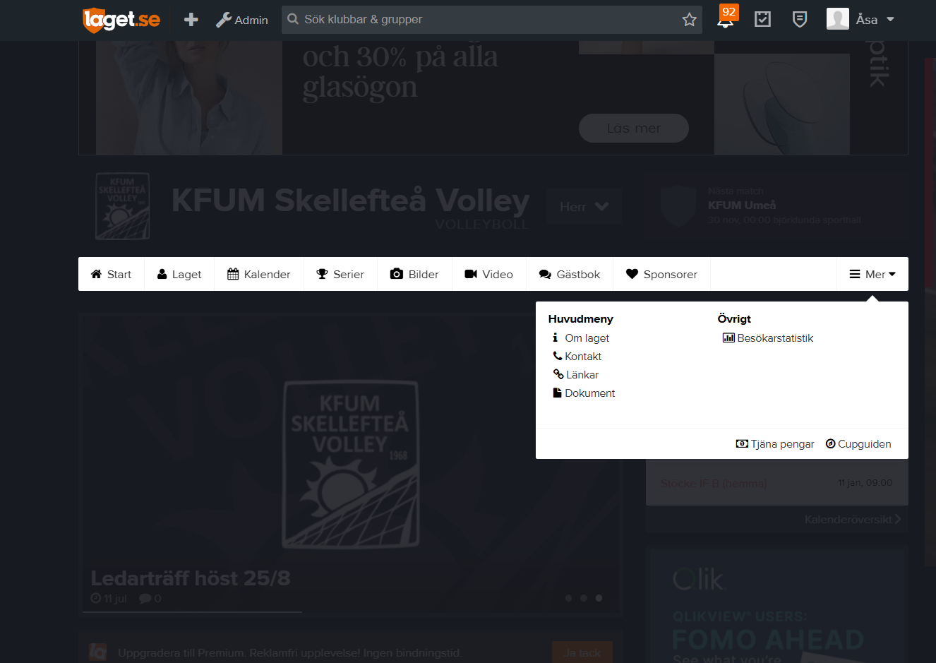
Laget.se
KFUM Skellefteå Volley | laget.se
Genomgång användning:
Kommunikation (nyheter)
Sammandrag (kalendern)
Information (dokument)
Medlemslapp (dokument)

Slide 26
Översikt ansvariga inom lagen
Fylls i för respektive lag och läggs på Laget.se
 | Transporter | Material | Lagledare | Utbildning | Närvaro-registrering/ Laget.se | Valberedning | Spelar-grupp | Sponsor-grupp | Kläder/ profilgrupp
Herr
Lagledarens:
Avlasta tränare med praktiska och administrativa uppgifter
Huvudkontakt för övriga ansvarsgrupper
Sammankallande/ arbetsfördelande sammandrag/cuper
Transportansvarig:
Tar upp frågan kring vilka som kan köra i god tid inför sammandrag
Ersättning till de som kör?
Upphämtningsområde?
Kläder/ profilgrupp:
Spelare ansvarig
Matchtröjor – använder befintliga
Valfri underdel – helst svarta tights eller hot pants/shorts
Enhetlig zipjacka – bekostas av varje spelare själv – allltså inget tvång!
Notes:
ÅSA

Slide 27
Notes:
ÅSA

